Slide 2
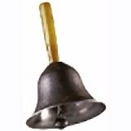
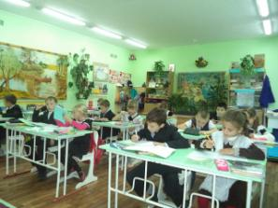
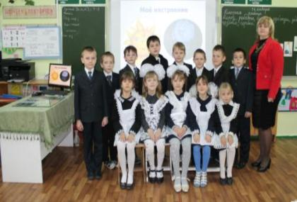
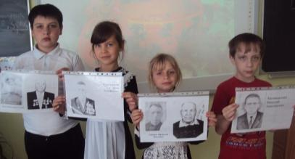
Весёлый прозвенел звонок,
Мы начинаем наш урок!
Утром солнышко просыпается,
Всем ребятам улыбается.
Лучик тёплый, золотой,
Будет он нас согревать
И в учёбе помогать.

Slide 3
Мне русская речь, как музыка,
В ней слово звучит, поет. В ней дышит душою русскою
Создатель ее - народ. Н.Браун
«Глагол является основой языка.
Найти верный глагол для фразы – это значит дать движение фразе». Лев Толстой

Slide 4
Что мы знаем о глаголе?
Продолжите фразу
Глагол – это
Глаголы отвечают на вопросы
Глаголы обозначают
Глаголы в прошедшем времени изменяются
В настоящем и будущем времени изменяются
Изменение по лицам и числам называется
В предложении являются
часть речи
Что делать?
Что сделать?
действие предмета
по родам
по лицам и числам
спряжением
сказуемыми

Slide 5
Мир
Мирная жизнь
Человек
что делает?
любит
мечтает
улыбается
планирует
творит
любуется
живёт
строит
Нам нужен мир На голубой планете.

Slide 6
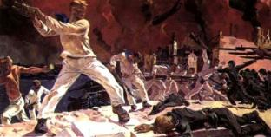
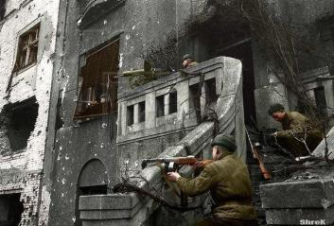
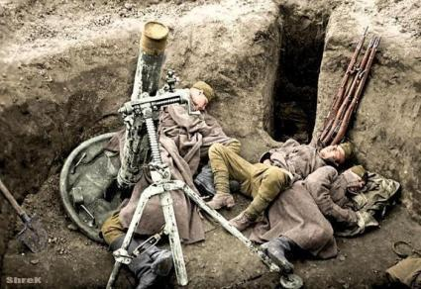
Война
Человек
что делает?
прячется
разрушает
боится
враждует
стреляет
страдает
голодает

Slide 7
стро…т
разруша…т
мечта…т
вражду…т
люб…т
плач…т
страда…т
улыба…тся
боится
планиру…т
стреля…т
творит
пряч…тся
любу…тся
голода…т
живёт
В какой части слова в глаголах мы можем ошибиться?
А в каких окончаниях мы можем ошибиться?
Что нужно знать , чтобы правильно написать эти глаголы?
Над чем же мы будем работать на уроке?

Slide 8
Определим тему нашего урока:
Развитие умения написать
глаголы с безударными
личными окончаниями
Мы научимся
правильно писать безударную
гласную в окончании глагола,
обосновывая свой выбор.
План урока

Slide 9
Радость со слезами на глазах

Slide 10
Собери пословицу
стро…т,
а война
разруша…т.
Мир

Slide 11
Алгоритм определения спряжения глаголов ( Учебник, стр. 140)
Мир стро…т, а война разруша…т.
II спр.
и
Н.ф. ( что делать?) строить
I. Ставлю ударение и определяю, какое окончание у глагола – ударное или безударное.
II. Если ударное – пишу, как слышу.
III. Если безударное (кроме глаголов-исключений),
1) ставлю глагол в неопределённую форму,
2)проверяю, правильно ли поставил вопрос в неопределённую форму (Что делать? Что сделать?)
3) смотрю, какой суффикс перед –ть-,
4) если –и- - глагол II спряжения, пишу в окончаниях гласную и , –ат(-ят),
5) если не –и- - глагол I спряжения, пишу е и –ут(-ют),
6) проверяю написанное: обозначаю орфограмму.
словарь

Slide 12
Поработаем в группах, сконструируем схему- помощницу
II спр.
Мир строит, а война разруша…т.
-

Slide 13
Проверим схему- помощницу
II спр.
I спр.
Мир строит, а война разруша…т.
е
глагол
Неопределённая форма
не на ить
на ить
II спр.
I спр.
разрушать
-ем, -ешь,
-ете, -ет,
-ут(-ют)
-им, -ишь,
-ите, -ит,
-ат(-ят)
Работаем с глаголом разруша…т

Slide 14
Как вы понимаете, что значит личные окончания глагола?
I спр.
II спр.
Проспрягайте глаголы разрушает и строит, выделите личные окончания.
 | I спряжение |  | II спряжение
Лицо | ед.ч. | мн. ч. | ед.ч. | мн. ч.
1-е лицо | -ю | -ем | -ю | -им
2-е лицо | -ешь | -ете | -ишь | -ите
3-е лицо | -ет | -ют | -ит | ят

Slide 15
Вспомним глаголы - исключения
I спряжение:
брить, стелить
II спряжение:
4 глагола на – ать: гнать, держать, слышать, дышать;
7 глаголов на – еть: смотреть, видеть, обидеть, вертеть, терпеть, зависеть, ненавидеть.

Slide 16
Пушки грохотали, но музы не молчали
Ираклий Тоиде
Найдите в словах песни глагол с безударным личным окончанием

Slide 17
Поработаем в парах
Задание: образовать глагол в неопределённой форме.
Определить спряжение и вставить безударную
гласную в окончании.
Вскипа…т
е
-неопр. форма -вскипать, I спр.

Slide 18
Физкультминутка
Пусть на Земле цветут сады, Здоровы будут дети, Не нужно нам войны-беды, Пусть солнце ярко светит!
Какие глаголы с безударными личными окончаниями
встретились в песне?
Скач…т, напева…т, прыга..т
е
е
е

Slide 19
Каких героев войны знаете вы?
1спр
Подвиг никогда не умира…т,
в памяти хранит его народ.
е
Александр
Матросов

Slide 20
Жизнь героя
Задание: прочитать текст, в глаголы с безударным личным окончанием вставить пропущенную буквы и определить спряжение.
1группа
Родился 5 февраля 1924 года. Рано остаётся без родителей. 5 лет воспитыва…тся в детском доме. Когда началась война, прос…тся на фронт. Призыва…тся в сентябре 1942 года.
словарь
1 спр.
е
2 спр.
и
1 спр.
е

Slide 21
Жизнь героя
Задание: прочитать текст, в глаголы с безударным личным окончанием вставить пропущенную буквы и определить спряжение.
2 группа
В феврале 1943 года 2-й батальон получа...т задачу атаковать пункт в районе деревни Чернушки. Три вражеских пулемёта в дзотах прикрывают подступы к деревне. Первый и второй пулемёты уничтожа...т наша группа автоматчиков. Но третий пулемёт продолжа…т обстреливать всю деревню.
1 спр.
е
1 спр.
е
е
1 спр.

Slide 22
Жизнь героя
Задание: прочитать текст, в глаголы с безударным личным окончанием вставить пропущенную буквы и определить спряжение.
3 группа
Тогда в сторону дзота подполза…т гвардеец Александр Матросов. Он подбира…тся к амбразуре с фланга и броса…т две гранаты. Пулемёт замолка…т.
1 спр.
е
1 спр.
е
1 спр.
е
1 спр.
е

Slide 23
Жизнь героя
Задание: прочитать текст, в глаголы с безударным личным окончанием вставить пропущенную буквы и определить спряжение.
4 группа
Бойцы поднимаются в атаку, пулемёт снова ожива…т. Тогда Матросов поднима…тся, рывком броса…..тся к дзоту и своим телом закрыва….т амбразуру. Ценою своей жизни он выполня…т боевую задачу.
1 спр.
е
1 спр.
е
е
1 спр.
1 спр.
е
1 спр.
е
Какой же подвиг совершил Александр Матросов?

Slide 24
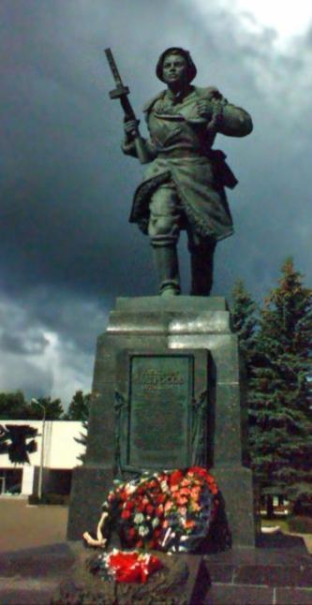
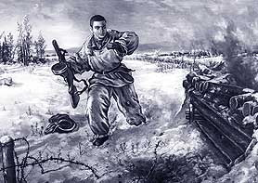
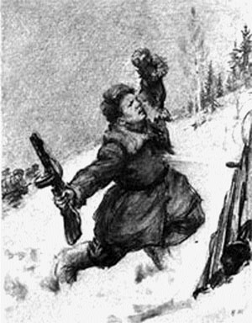
Ценою своей жизни Матросов приблизил час Победы

Slide 25
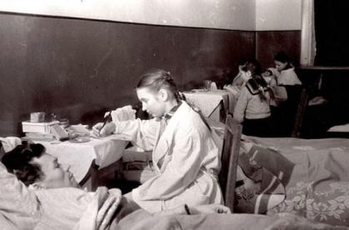
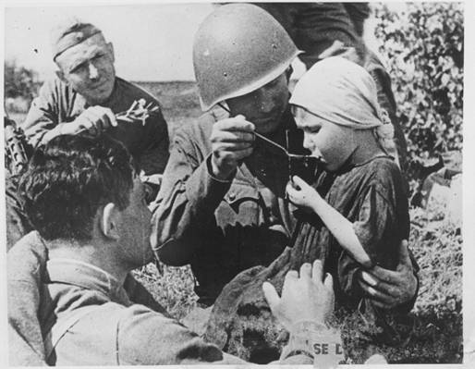
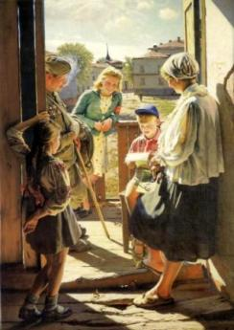
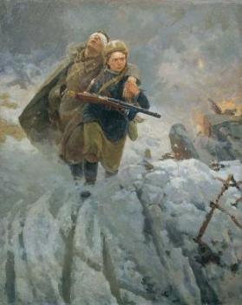
А.Лактионов
«Письмо с фронта»
М. Самсонов
«Сестрица»

Slide 26
Творческая работа в группах
Устно составить рассказ по фото или картине , используя опорные словосочетания, определить их спряжение и вставить нужную букву в безударном окончании
1спр.
е
Ухажива..т в госпитале,
пиш…т письмо под диктовку,
вспомина…т свою семью.
1спр.
е
1спр.
е
1 группа

Slide 27
Творческая работа в группах
Устно составить рассказ по фото или картине , используя опорные словосочетания, определить их спряжение и вставить нужную букву в безударном окончании
2спр.
Корм…т из ложки,
держ…т хлеб,
вспомина…т свою
дочь.
и
2спр.
и
1спр.
е
2 группа

Slide 28
Творческая работа в группах
3 группа
Устно составить рассказ по фото или картине , используя опорные словосочетания, определить их спряжение и вставить нужную букву в безударном окончании
1спр.
Чита…т с волнением,
слуша…т внимательно,
улыба..тся хорошим
вестям.
е
1спр.
е
1спр.
е
Александр Локтионов «Письмо с фронта»

Slide 29
Творческая работа в группах
4 группа
Устно составить рассказ по фото или картине , используя опорные словосочетания, определить их спряжение и вставить нужную букву в безударном окончании
2спр.
Вынос…т из боя,
из- за повязки не вид…т ,
стара…тся изо всех сил.
и
2 спр.
и
1спр.
е
М. Самсонов «Сестрица»

Slide 30
Самостоятельная работа по уровням
Выполни одно из трёх заданий
3-й уровень- продолжить пословицы, вставить буквы, определить спряжение глаголов.
Храбрый побежда…т, а трус_____________.
Не тот стрелок, кто стреля…т, а тот кто в цель ___________.
1спр.
1спр.
е
погибает
1спр.
1спр.
е
попадает
2-й уровень- записать к данным существительным однокоренные глаголы в неопределённой форме и поставьте их в форму 2-го лица ед. ч.
Мир -
Грусть-
мирить, миришь
грустить, грустишь
1-й уровень –вставить буквы, соединить слово стрелками
с соответствующим спряжением
Говор…м 1 спряжение
Сверка…шь 2 спряжение
и
е

Slide 31
Домашнее задание по выбору:
Написать мини сообщение
«В нашей семье хранят память о войне»,
используя глаголы с
с безударными личными окончаниями.
2) Выполнить одно из заданий,
которое не выбрали на уроке.

Slide 32
Итог урока
Интерес- Что интересного было на уроке?
Творчество- Каким творчеством занимались?
Образование– Чему научились?
Главное– Что главное было для вас на уроке?
Что нужно знать, чтобы правильно написать безударные личные окончания глаголов?
Оцените свою работу на уроке,
работу своей группы, класса.

Slide 33
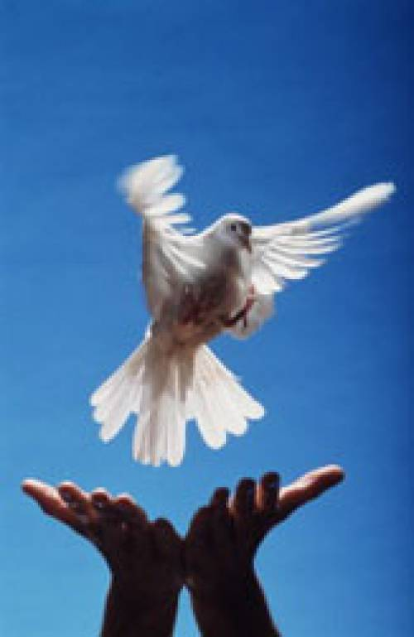
Пусть всегда будет мир!
Ты нарисуешь яркое солнце, Я нарисую синее небо Он нарисует колосья хлеба, Мы нарисуем цветы, Школу, друзей, ручей беспокойный… Мы зачеркнём нашей общей кистью Выстрелы, взрывы, огонь и войны!

